Slide 1
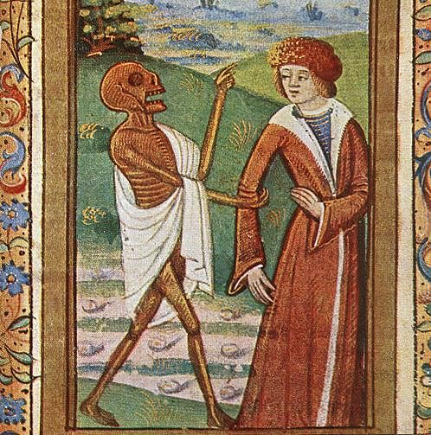
Memento mori
Ο αναπόφευκτος θάνατος

Slide 2
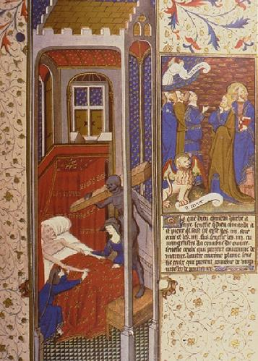
Heures de Rohan χφ. του 15^{ου} αιώνα

Slide 3
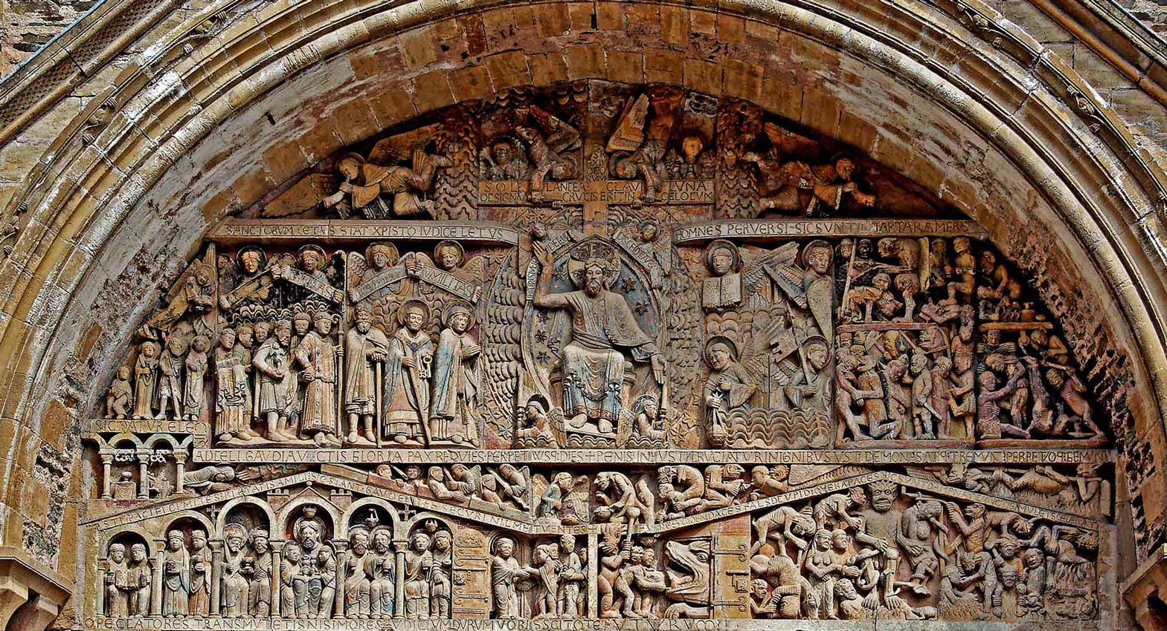
Ημέρα της κρίσεως Τύμπανο της εκκλησίας του αββαείου Sainte Foy de Conques (12^{ος} αιώνας)

Slide 4
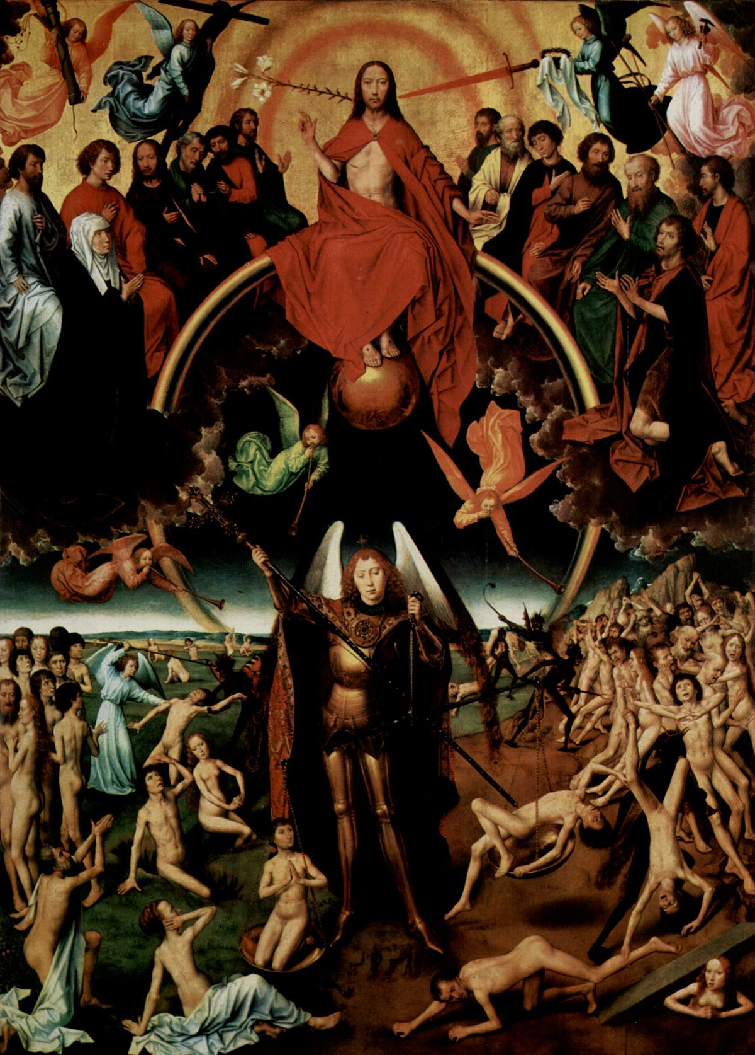
Ημέρα της κρίσεως (1467-1471) από τρίπτυχο που αποδίδεται στον φλαμανδό ζωγράφο Hans Memling

Slide 5
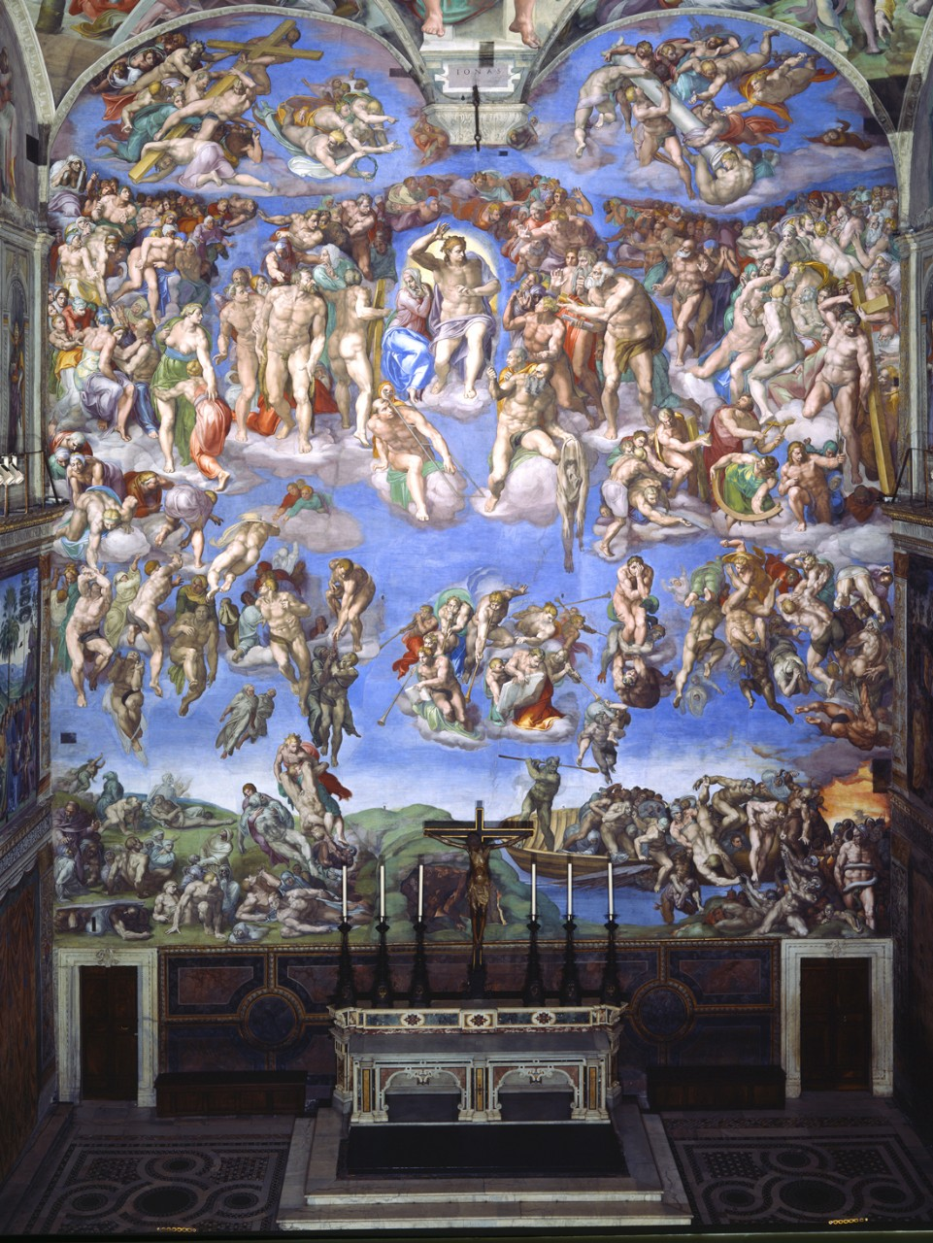
Η Τελευταία Κρίση
Τοιχογραφία του Μιχαήλ Αγγέλου στην capella Sistina στο Βατικανό (1536-1541)

Slide 6
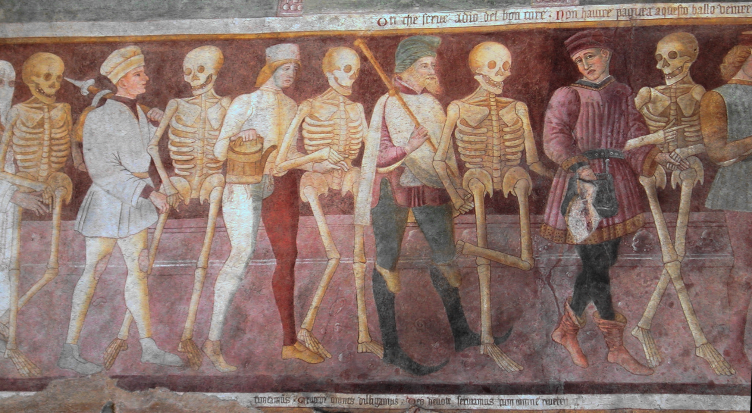
Μακάβριος χορός (danza macabre, Basilica di Clusone, Bergamo)

